Slide 1
স্বাগতম
আজকের মাল্টিমিডিয়া ক্লাসে

Slide 2
পরিচিতি
মোঃ নূরুল আলম
সহঃ প্রধান শিক্ষক
রায়পুরা আর,কে,আর,এম উচ্চ বিদ্যালয়।
রায়পুরা – নরসিংদী
বিষয়ঃ জীব বিজ্ঞান
শ্রেণীঃ ৯ম – ১০ম
অধ্যায়ঃ একাদশ

Slide 3
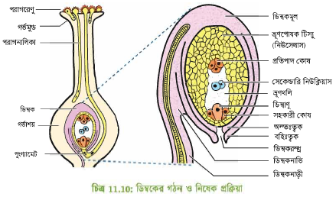
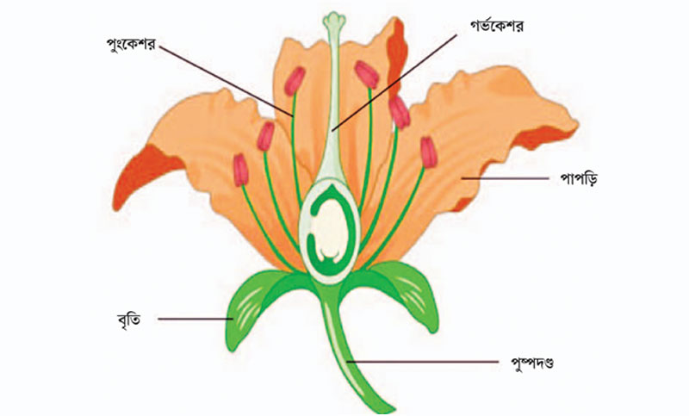
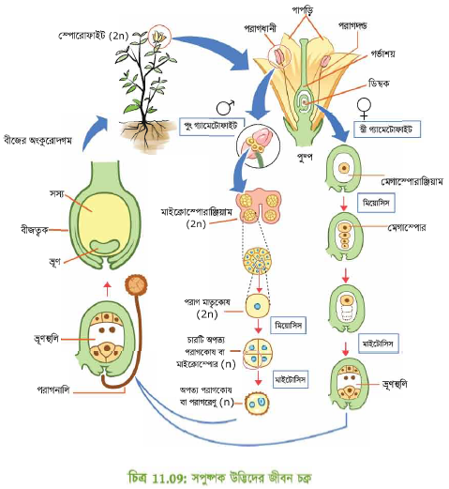
নিচের ছবি গুলো লক্ষ্য কর ও চিন্তা করে বল কিসের ছবি।
ছবি গুলো ফুল ও ফুলের বিভিন্ন অংশ

Slide 4
আজকের পাঠঃ জীবে প্রজননের ধারনা ও গুরুত্ব ।

Slide 5
এ পাঠে আমরা যা শিখবঃ
প্রজনন কি? এর গুরুত্ব বলতে পারবে।
উদ্ভিদের প্রজননের অজ্ঞ হিসাবে ফুলের বিভিন্ন অংশের বর্ণনা করতে পারবে।
পরাগায়ন কি? বিভিন্ন প্রকার পরাগায়ন ও এর মাধ্যম ব্যাখ্যা করতে পারবে।

Slide 6
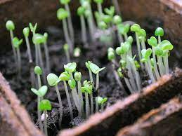
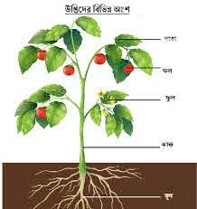
নিচের ছবি গুলো দেখ ও চিন্তা করে বল কিসের ছবি?
প্রজনন হল এমন একটি শারীরিক প্রক্রিয়া যার মাধ্যমে জীব তার প্রতিরুপ সৃস্টি করে ভবিষ্যত বংশধর রেখে যায়।
অর্থাৎ যে প্রকিয়ায় কোন জীব তার বংশধর সৃস্টি করে তাকেই প্রজনন বলে।
প্রজনন দুই প্রকার। যথাঃ যৌন এবং অযৌন। প্রজননের ক্ষেত্রে একটি সম্পুর্ণ ফুল এর গুরুত্বই বেশী।

Slide 7
ছবি দেখে প্রজননের গুরুত্ব জেনে নিই
প্রজননের গুরুত্বঃ
প্রজনন প্রক্রিয়ায় জীব তার বংশধর সৃস্টি করে বংশধারা রক্ষা করে।
(২) প্রজনন না হলে জীবের অস্তিত্ব বিলুপ্ত হত।
(৩) ব্যাকটেরিয়া থেকে শুরু করে মানুষ পর্যন্ত সকল জীবে প্রজনন ঘটে। তাই প্রজাতির অস্তিত্ব টিকে আছে।
(৪) প্রজনন প্রক্রিয়ায় উদ্ভিদে বীজ ও ফল উৎপাদিত হয় এবং খদ্যের জন্য বিষেশ করে মানুষ সম্পুর্ণ রুপে নির্ভরশীল।

Slide 8
নিচের ছবি দেখে প্রজননে ফুলের বিভিন্ন অংশ জেনে নিই
উদ্ভিদ প্রজননে ফুলের বিভিন্ন অংশের বর্ণনা নিম্নরুপঃ
উদ্ভিদ প্রজননে ফুলের গুরুত্ব অপরীসিম। ফুল হল কান্ডের রুপান্তরিত অংশ।
অর্থাৎ প্রজননের জন্য রুপান্তরিত বিশেষ ধরনের বিটপকে ফুল বলে।
ফুলের বিভিন্ন অংশ । যেমনঃ পুস্পাক্ষ, বৃতি, দলমন্ডল, পুংস্তবক ও স্ত্রীস্তবক।
পুস্পাক্ষঃ
এটি ফুলের বৃন্তশীর্ষে অবস্থান করে। এর উপর বাকী চারটি স্তবক পরপর সাজানো থাকে। তাকে পুস্পাক্ষ বলে।

Slide 9
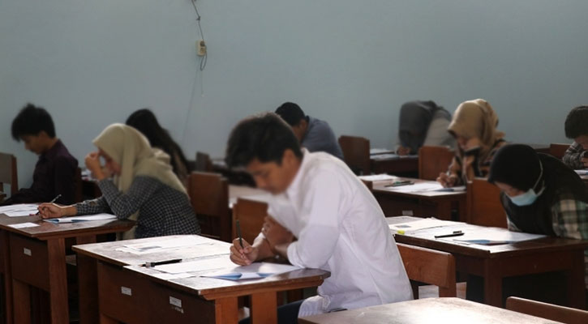
একক কাজ
প্রজননের গুরুত্ব লিখ

Slide 10
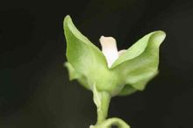
নিচের ছবিটি দেখি ও বৃতি সম্পর্কে জেনে নিই -
বৃতিঃ
ফুলের বাইরের স্তবককে বৃতি বলে। ইহা দুই ধরনের। বৃতি খন্ডিত অংশ না হলে সেটিকে যুক্তবৃতি বলে এবং সম্পুর্ণভাবে খন্ডিত হলে তাকে বিযুক্তবৃতি বলে। বৃতির প্রতিটি খন্ডিত অংশকে বৃত্যাওংশ বলে। সবুজ বৃতি খাদ্য প্রস্তুতে অংশ নেয়। এর প্রধান কাজ হল ভিতরের অংশগুলোকে বিভিন্ন আক্রমন থেকে রক্ষা করা। নিম্নে বৃতির চিত্রটি দেওয়া হলঃ

Slide 11
দলমন্ডল সম্পর্কে জেনে নিই-
দলমন্ডলঃ
এটি ফুলের বাইরের দিক থেকে দ্বিতীয় স্তবক। এর প্রতিটি খন্ড অংশকে দল বা পাপড়ি বলে। যদি পাপড়িগুলো যুক্ত থাকে তাহলে যুক্ত দল এবং আলাদা থাকলে বিযুক্ত দল বলে। পাপড়ি সাধারনত রঙিন হয়। এর প্রধান কাজ হলঃ ফুলের অত্যাবশ্যকীয় অংশগুলোকে রোদ, বৃস্টি থেকে রক্ষা করা।

Slide 12
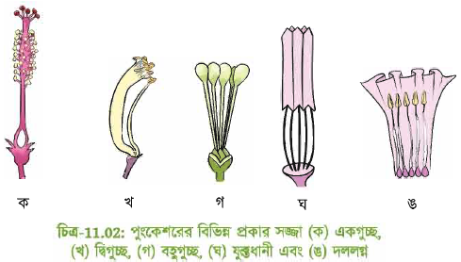
নিচের ছবিতে কি দেখতে পাচ্ছ?
পুংস্তবকঃ
এটি ফুলের তৃতীয় স্তবক। এই স্তবকের প্রতিটি অংশকে পুংকেশর বলে। একটি পুংস্তবকে একাধিক পুংকেশর থাকতে পারে। পুংকেশরে দন্ডের মত অংশটিকে পুংদন্ড এবং শীর্ষে থলির মত অংশকে পরাগধানী বলে। প্রতিটি পুংকেশরের দুইটি অংশ থাকে । যথাঃ পুংদন্ড ও পরাগদন্ড।

Slide 13
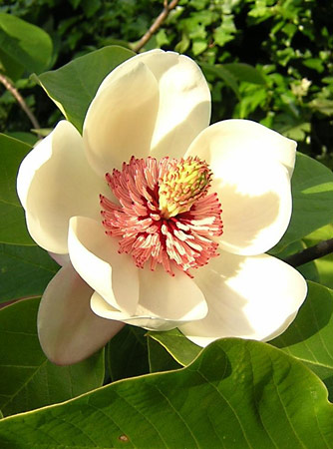
নিচের ছবি দেখে চিন্তা করে বল এটি কিসের ছবি
স্ত্রীস্তবক
স্ত্রীস্তবকঃ
এটি ফুলের কেন্দ্রে অবস্তান করে। স্ত্রীসবক এক বা একাধীক গর্ভপত্র নিয়ে গঠিত। একটি গর্ভ পত্রের তিনটি অংশ থাকে। যথাঃ গর্ভাশয়, গর্ভদন্ড ও গর্ভমুন্ড। গর্ভাশয়ে ভিতর ডিম্বক সজ্জিত থাকে।

Slide 14
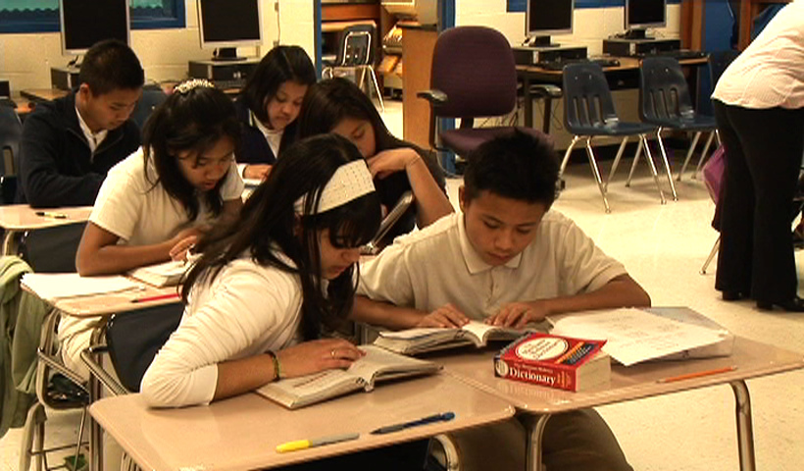
জোড়ায় কাজ
ফুলের বিভিন্ন অংশের নাম লিখ এবং বৃতি ও দলমন্ডলের কাজ লিখ।

Slide 15
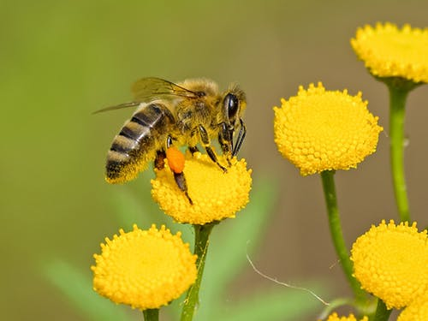
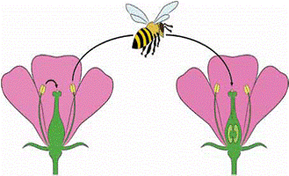
নিচের ছবিতে তোমরা কি দেখতে পাচ্ছ?
পরাগায়নঃ
ফুলের পরাগধানী থেকে পরাগরেণু একই ফুলে অথবা একই জাতের অন্য ফুলের গর্ভমুন্ডে স্তানান্তরিত হওয়ার প্রক্রিয়াকে পরাগায়ন বলা হয়। পরাগায়ন দুই প্রকার। যথাঃ স্ব-পরাগায়ন এবং পর- পরাগায়ন।

Slide 16
নিচের ছবি দেখে পরাগায়ন জেনে নিইঃ
স্ব-পরাগায়ন
একই ফুলের বা একই গাছের ভিন্ন দুটি ফুলের মধ্যে যে পরাগায়ন ঘটে তাকে স্ব-পরাগায়ন বলে।যেমনঃ সরিষা, ধুতরা উদ্ভিদে স্ব-পরাগায়ন ঘটে। এর ফলে পরাগরেণুর অপচয় কম হয়। এ ছাড়া উৎপন্ন উদ্ভিদের বোইশিষ্টের কোন পরিবর্তন হয় না এবং ঐ প্রজাতির চরিত্রগত বৈশিষ্ট বজায় থাকে।

Slide 17
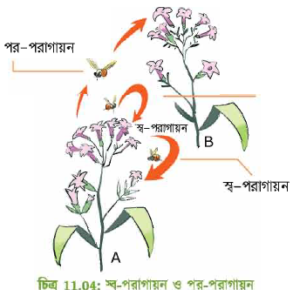
নিম্নে তোমরা কিসের ছবি দেখতে পাচ্ছ?
পর- পরাগায়নঃ
একই প্রজাতির দুইটি ভিন্ন উদ্ভিদের ফুলের মধ্যে পরাগ সংযোগ ঘটে তখন তাকে প্র- পরাগায়ন বলে। যেমনঃ শিমুল, পেপে ইত্যাদির মধ্যে পর-পরাগায়ন ঘটে। এর ফলে নতুন প্রজাতির সৃস্টি হয়। দুইটি ভিন্ন গুনসম্পন্ন গাছের মধ্যে পরাগায়ন ঘটে বলে যে বীজ উৎপন্ন হয় তা নতুন গুনসম্পন্ন হয়ে থাকে।

Slide 18
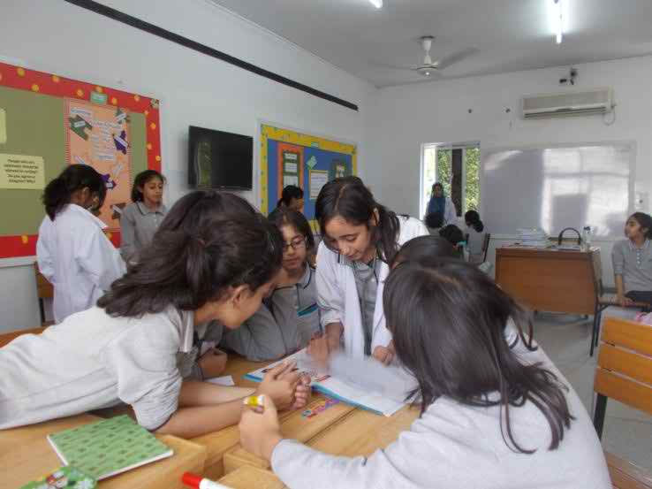
দলীয় কাজ
ছক আকারে পরাগায়নের প্রকারভেদ বর্ননা কর?

Slide 19
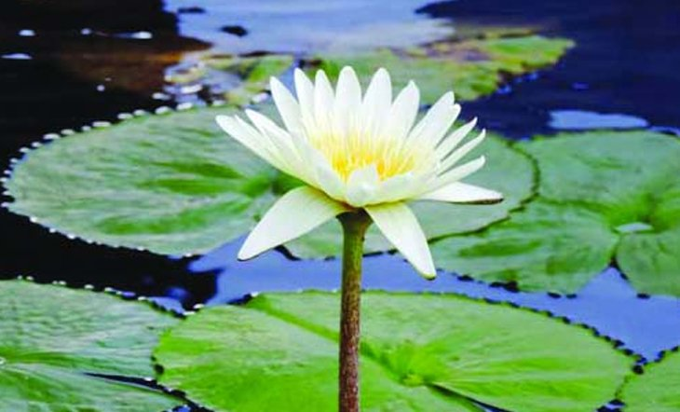
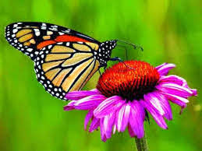
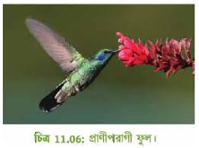
নিচের ছবিতে তোমরা কি দেখতে পাচ্ছ? এ গুলো কিসের ছবি।
পরাগায়নের মাধ্যমঃ
যে মাধ্যমে পরাগ বহন করে ফুলের গর্ভমুন্ড পর্যন্ত নিয়ে যায় তাকে পরাগায়নের মাধ্যম বলে। মাধ্যম গুলো হলঃ বায়ু, পানি, কীটপতঙ্গ এমনকি মানুষ ও এ মাধ্যম হিসাবে কাজ করে থাকে।

Slide 20
মূল্যায়নঃ
ফুল কাকে বলে।
একটি সম্পুর্ণ ফুলের কয়টি অংশ।
উদ্ভিদ প্রজননের অঙ কাকে বলে।।
সবুজ বৃতির কাজ কি।
কোন কোন উদ্ভিদে স্ব- পরাগায়ন ঘটে।

Slide 21
বাড়ীর কাজ
একটি ফুল একে এর বিভিন্ন অংশ চিহ্নিত করে আনবে।।

Slide 22
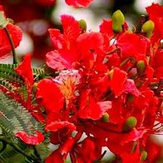
সবাইকে ধন্যবাদ ও
ফুলেল শুভেচ্ছা

